Slide 1
IMPLEMENTACIÓN DE UN PLAN ESTRATÉGICO DE COBERTURA DE CLIENTES DETALLISTAS A NIVEL NACIONAL APLICADO A UNA COMPAÑIA DE CONSUMO MASIVO
Martha de la Torre
Pierina Vera
Notes:
Titelseite 1 (nur Text)
zweite Zeile optional

Slide 2
Elementos del Proyecto
Empresa Fabricante
Distribuidor
Detallista
Agencia
Funciones
Empresa Fabricante
Responsable de la administración de todos los elementos del proyecto y de su buena ejecución, da los lineamientos de comercialización al distribuidor y su fuerza de ventas.
Agencia
Elaboración de base de datos de detallistas Responsable de la selección, contratación y capacitación a la fuerza de ventas. Suministrarle las herramientas de trabajo.
Distribuidor
Administración del proyecto y de cumplir con las necesidades para que todo el proceso se cumpla desde la toma de pedidos del vendedor hasta la entrega del producto.

Slide 3
Indicadores del Proyecto
Generado en %
Objetivo: Aseguramos que el vendedor no se concentre en los principales clientes
Fórmula: Número de clientes efectivos / Número de clientes visitados
EFECTIVIDAD
CLIENTES EFECTIVOS 40
Efectividad 80%
CLIENTES VISITADOS 50
=
=
Generado en $
Objetivo: Establecer el monto promedio de venta por cliente efectivo. Manejar un promedio de ventas saludable en todos los clientes.
Fórmula: Monto total de ventas / Número de clientes efectivos
DROP SIZE
VENTA TOTAL 1000
Drop Size $ 25,00
CLIENTES EFECTIVOS 40
=
=

Slide 4
Evaluación Financiera - Distribuidor
DISTRIBUIDOR
INVERSION
2 CAMIONES
$ 42.980,00
$ 42.980,00
GASTOS
Sueldos
$ 18.458,23
Gasto Distribución
$ 20.955,37
Gastos fijos de Admin
$ 2.721,60
Gastos de Financiamiento
$ 3.679,02
Depreciación Inversión
$ 4.298,00
Valones anuales

Slide 5
Evaluación Financiera - Distribuidor
Proyección de Ventas
Resultado P&G

Slide 6
Evaluación Financiera - Distribuidor
VAN

Slide 7
Evaluación Financiera – Empresa Fabricante
EMPRESA
FABRICANTE
INVERSION
BASE DE DATOS
$ 50.000,00
GASTOS
Sueldos
$ 40.935,91
Fee Agencia
$ 14.291,34
Depreciación
$ 16.666,67
Valones anuales

Slide 8
Evaluación Financiera – Empresa Fabricante
Proyección de Ventas
Resultado P&G

Slide 9
Evaluación Financiera – Empresa Fabricante
VAN

Slide 10
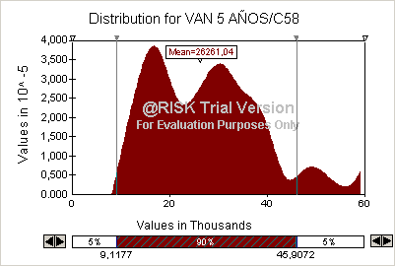
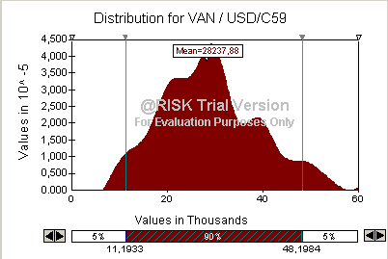
Analisis de Sensibilidad
Distribuidor
Empresa Fabricante

Slide 11
Conclusiones y Recomendaciones
Distribución al detalle ha sido objeto de importantes cambios, que han proporcionado dinamismo para el impulso económico del país.
Pese a expansión de Autoservicios el consumidor, de bajo poder adquisitivo continúa abasteciéndose en las tiendas de barrio o al detalle por el perfil del consumo que manejan.
Limitación de autoservicios encuentran limitada su capacidad de profundizar en ciertas necesidades del consumidor, constituyen interesantes ventajas competitivas que deben ser explotadas.
Aprovechar nueva tendencia existente de alianzas entre compañías para crear alianza fabricante - distribuidor, y explotar la brecha existente entre los autoservicios y el consumidor.
Empresas distribuidoras aumentaran ventas, mejoran sus procesos; y, comparten la carga operativa y financiera generando confianza y respaldo para el distribuidor.
Empresas productoras pueden abastecer de manera eficiente y eficaz a las tiendas de barrio que representan puntos de venta para gran parte de la población

Slide 12
GRACIAS

